Slide 1
Педагогический совет № 3
«Ранняя профориентация детей дошкольного возраста как один из секретов их успешного личностного самоопределения в будущем»
Ст. воспитатель Киселева С.И.

Slide 2
Цель: повышение уровня теоретической и практической подготовки воспитателей, совершенствование практических навыков, необходимых в работе по ознакомлению детей дошкольного возраста с профессиями взрослых людей.
Повестка дня:
1. О выполнении решения предыдущего педагогического совета.
2. Условия организации профориентационной работы.
3. Создание предметно – развивающей образовательной среды.

Slide 3
Решение педагогического совета № 2 от 29.11.2023г.
1. Установить новые сроки выполнения мероприятий по решению педагогического совета № 1 (до 15.12.2023г);
2. Внести корректировку в календарный план воспитательной работы до 10.01.2024г;
3. Разработать план клуба «Истоки» на 2024 календарный год. Ответственные: Истомина Е.В., Захарова Н.Н. в срок до 30.12.2023г;
4. Воспитателям организовать работу на своей возрастной группе воспитательного характера в 2023-2024уч.году (в форме проекта, клуба, цикла мероприятий…);
5. Внести изменения в состав методического совета.
6.Утвердить дополнительную образовательную программу «Сундучок Конструши».

Slide 4
Профориентация – это актуально!
Что такое профессиональная ориентация?
Это система мероприятий, направленных на выявление личностных особенностей, интересов и способностей у каждого человека для оказания ему помощи в разумном выборе профессии, наиболее соответствующих его индивидуальным возможностям.

Slide 5
Профориентация – это актуально!
Стратегия развития воспитания в РФ
• «создание условий для воспитания здоровой, счастливой,
свободной, ориентированной на труд личности».
Закон «Об образовании в РФ»
• образование направлено на развитие личности,…
формирование компетенций, необходимых для … осознанного
выбора профессии и получение профессионального
образования.
ФГОС ДО
• …ребенок обладает установкой положительного отношения
к миру, к разным видам труда, другим людям и самому себе.

Slide 6
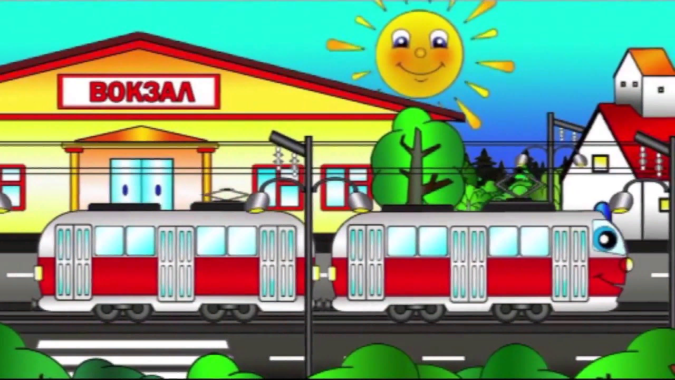

Slide 7
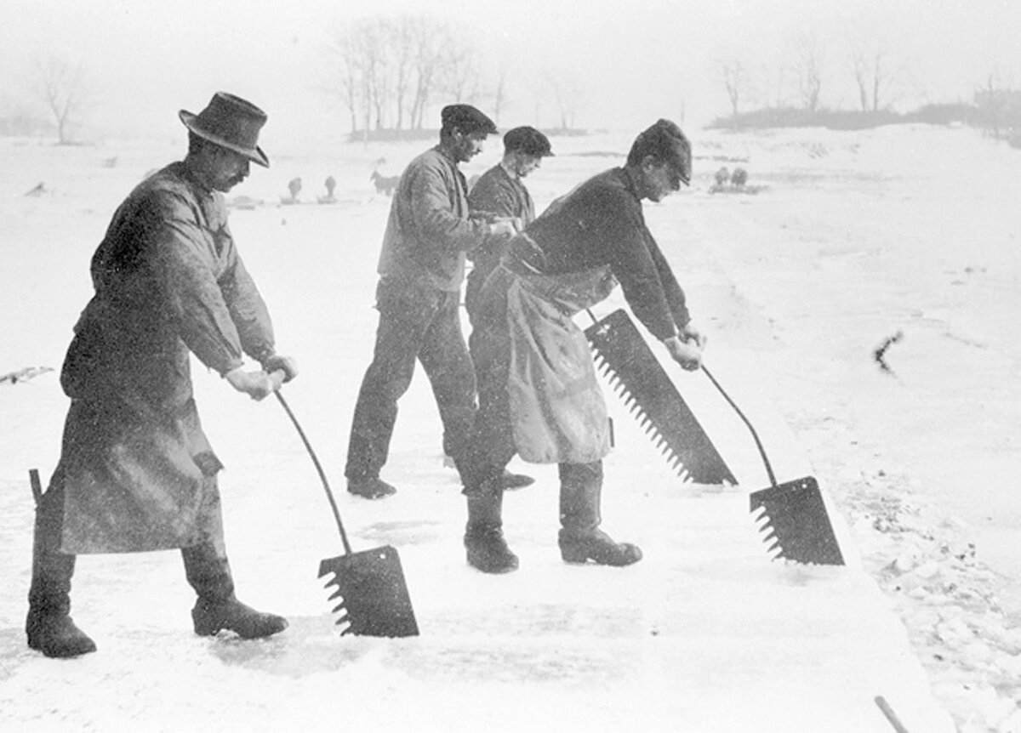
Станция «Профессии из прошлого»

Slide 8
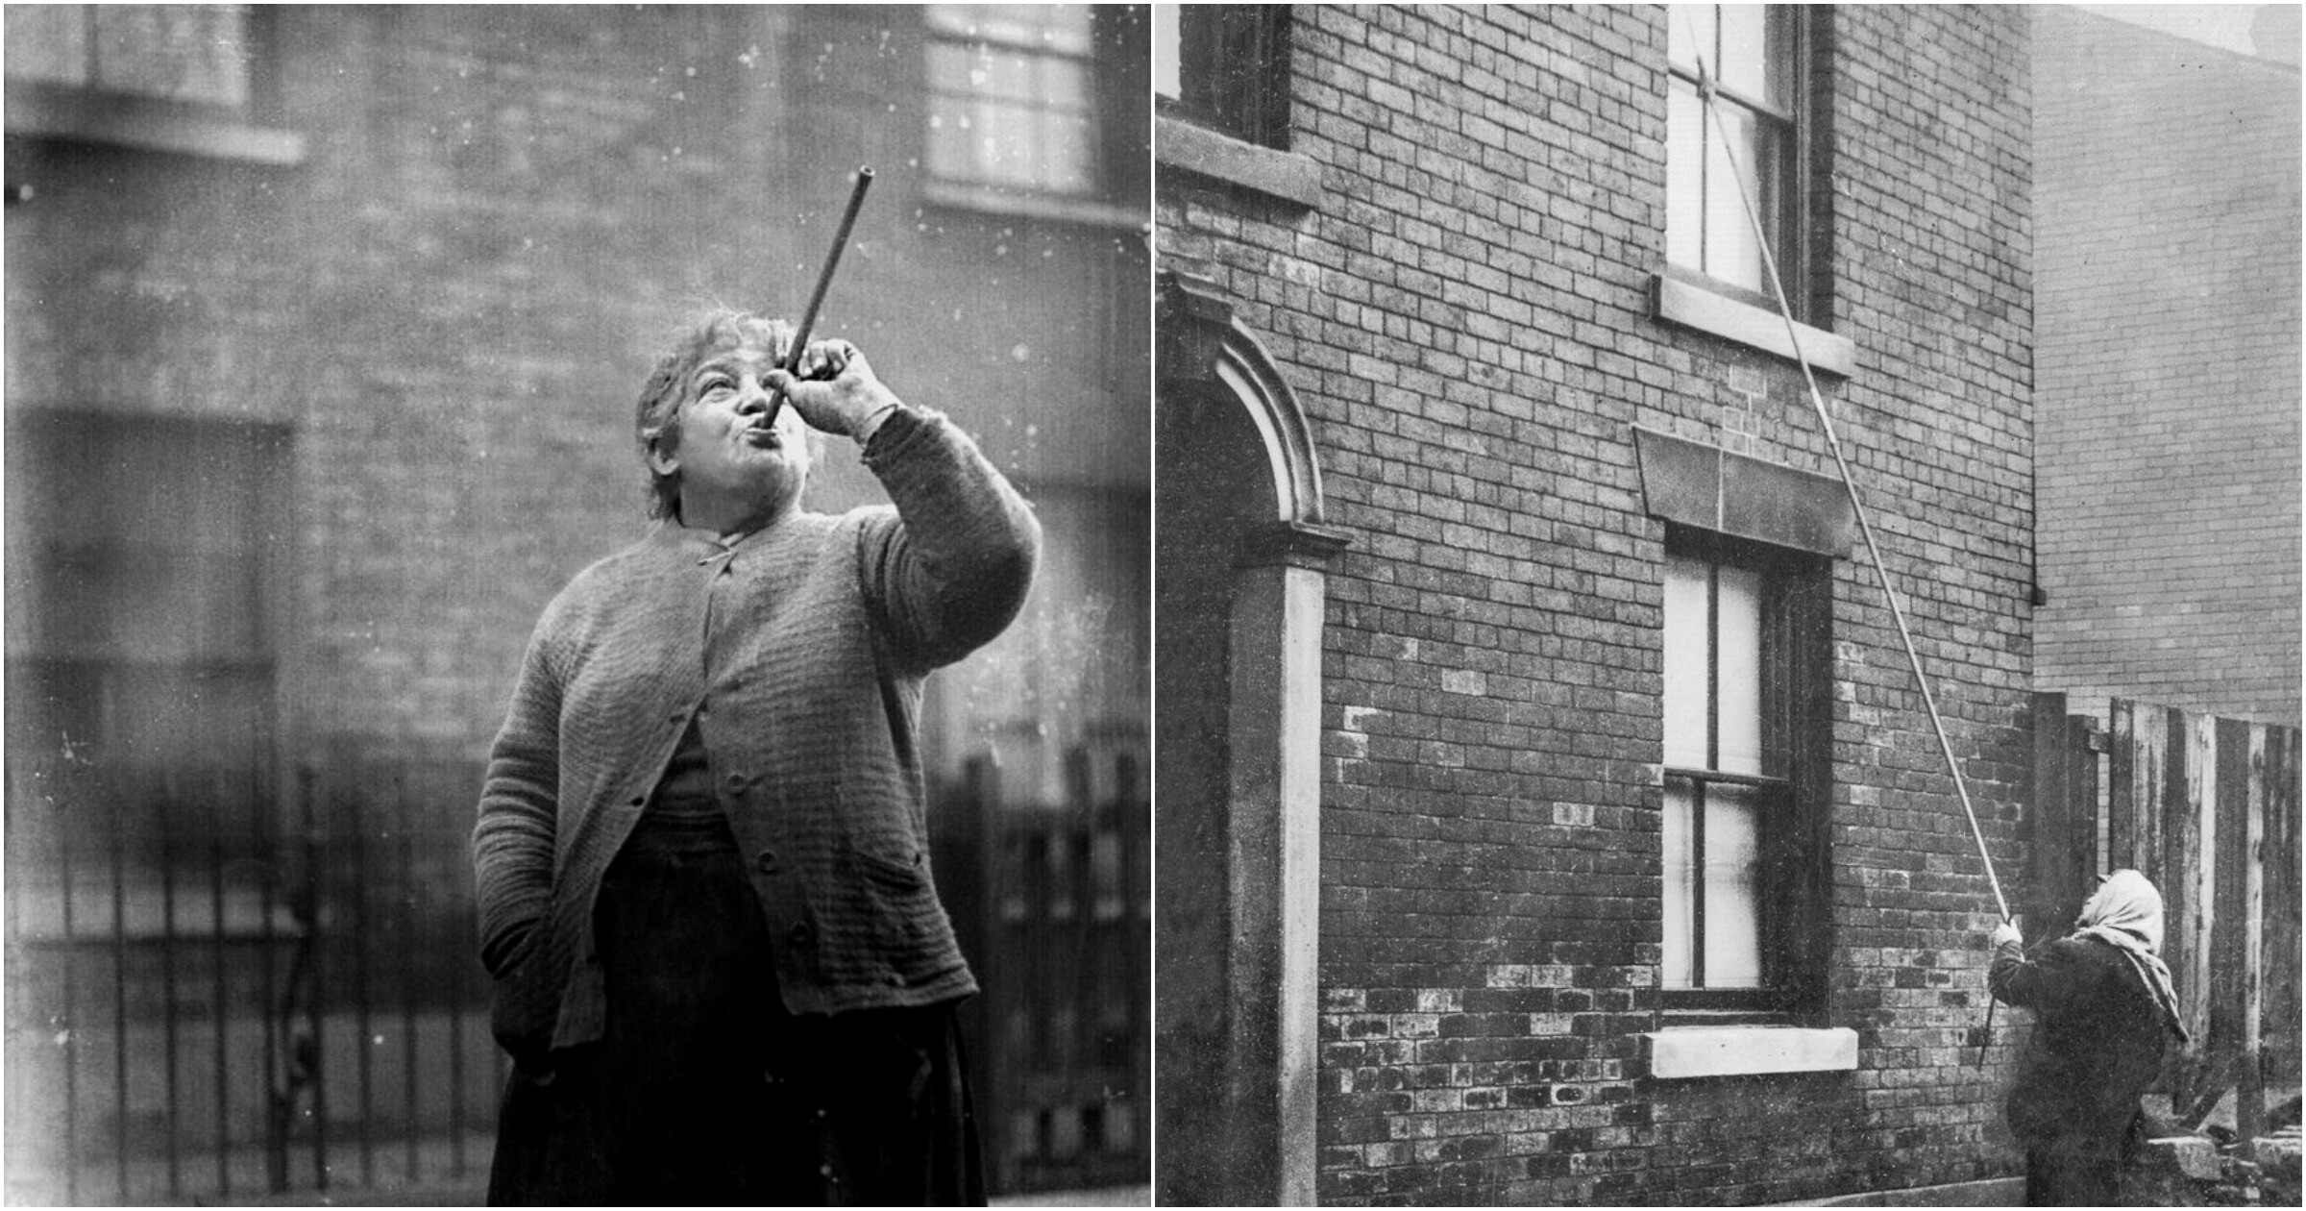
Станция «Профессии из прошлого»

Slide 9
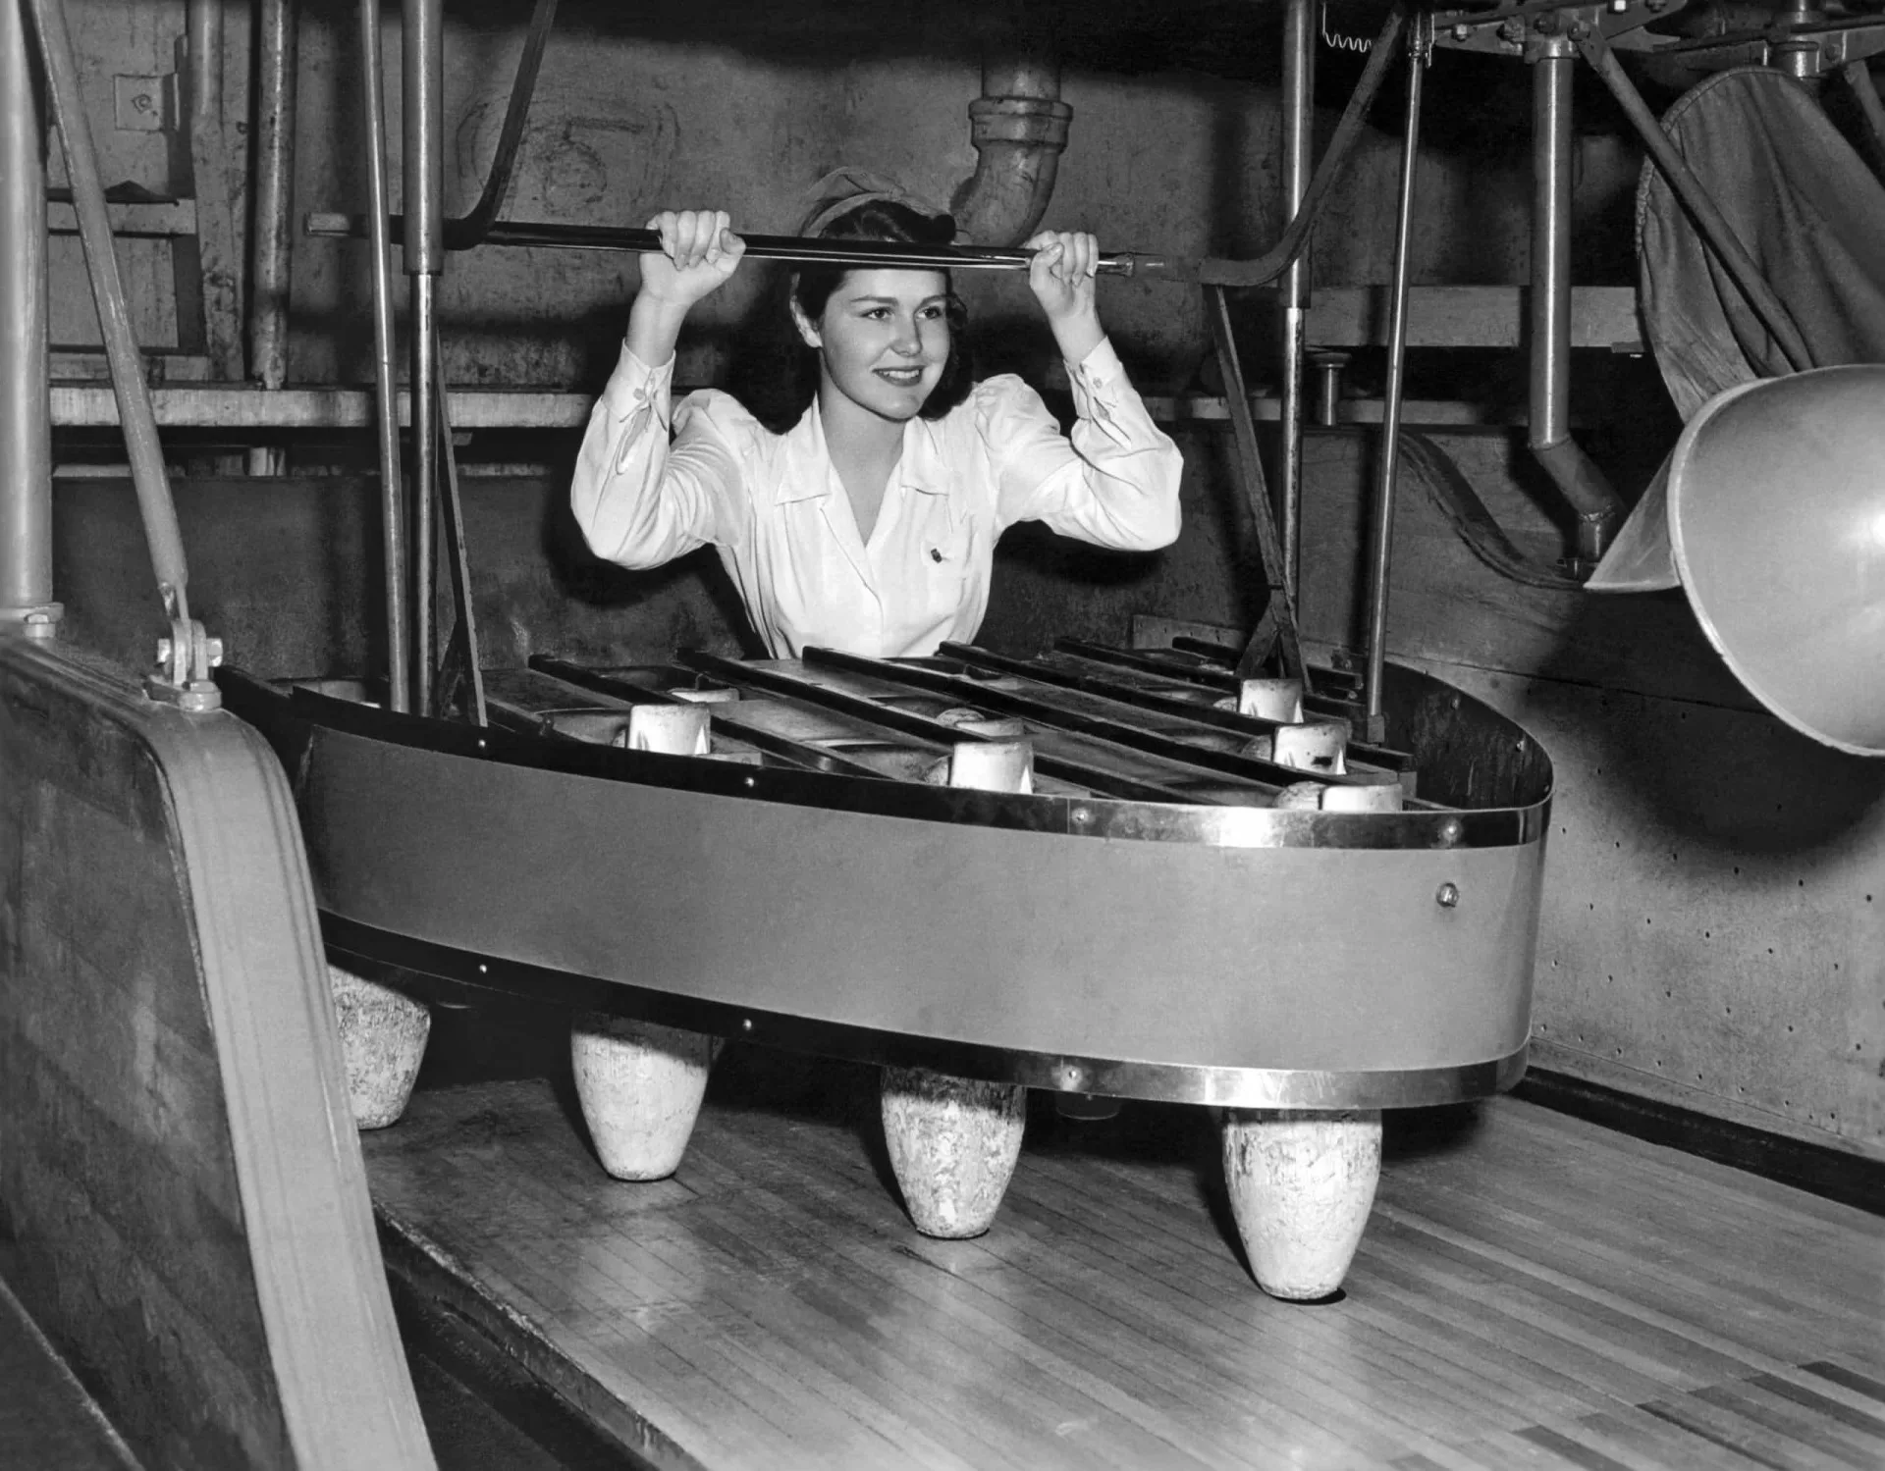
Станция «Профессии из прошлого»

Slide 10
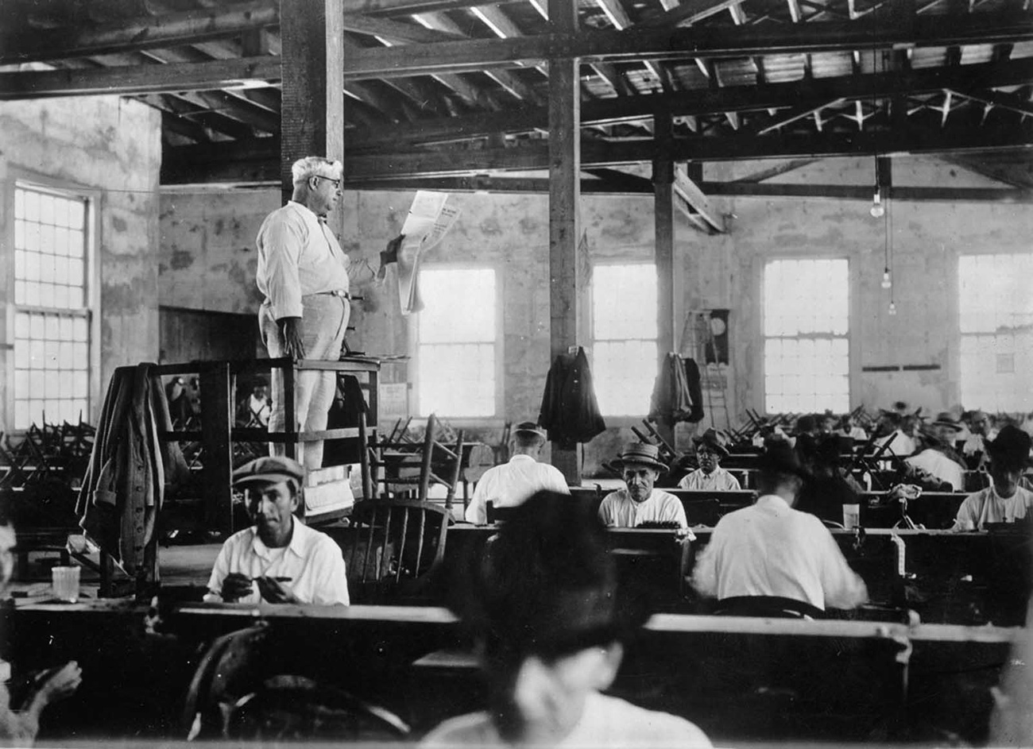
Станция «Профессии из прошлого»

Slide 11
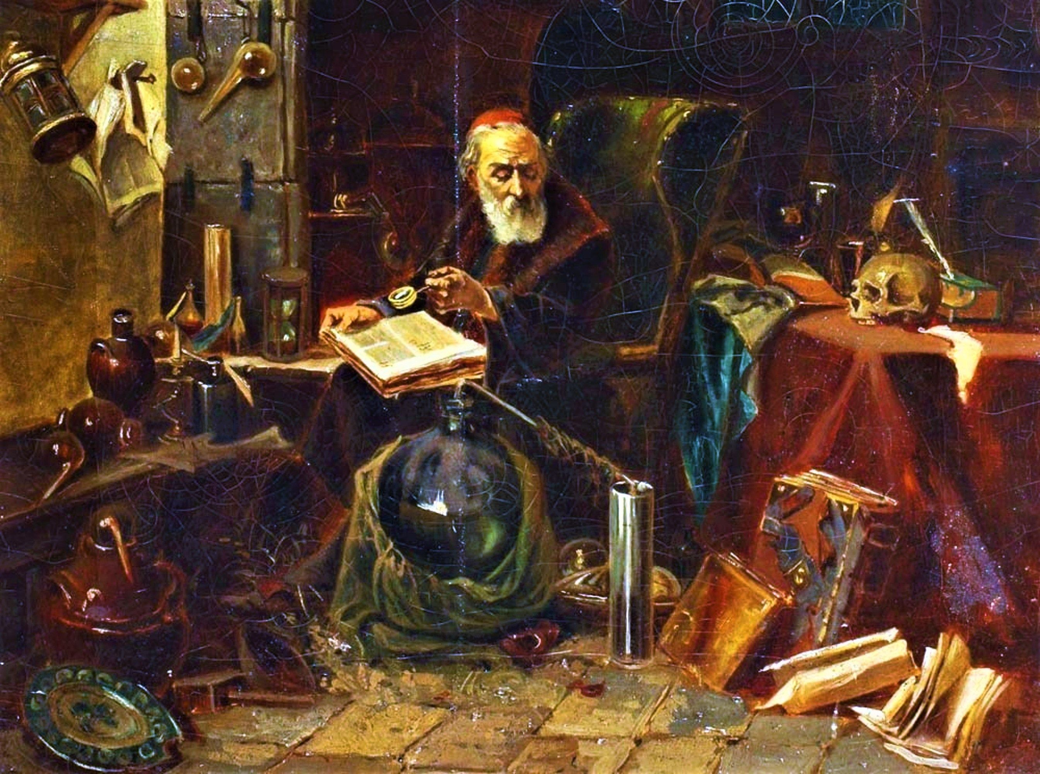
Станция «Профессии из прошлого»
………………..пытались выяснить из чего состоит окружающий нас мир, принципах его функционирования и питали надежду суметь превращать одни элементы в другие, в частности, их интересовало превращение металлов в золото. Они надеялись создать универсальное лекарство, дарующее молодость – «эликсир жизни».

Slide 12
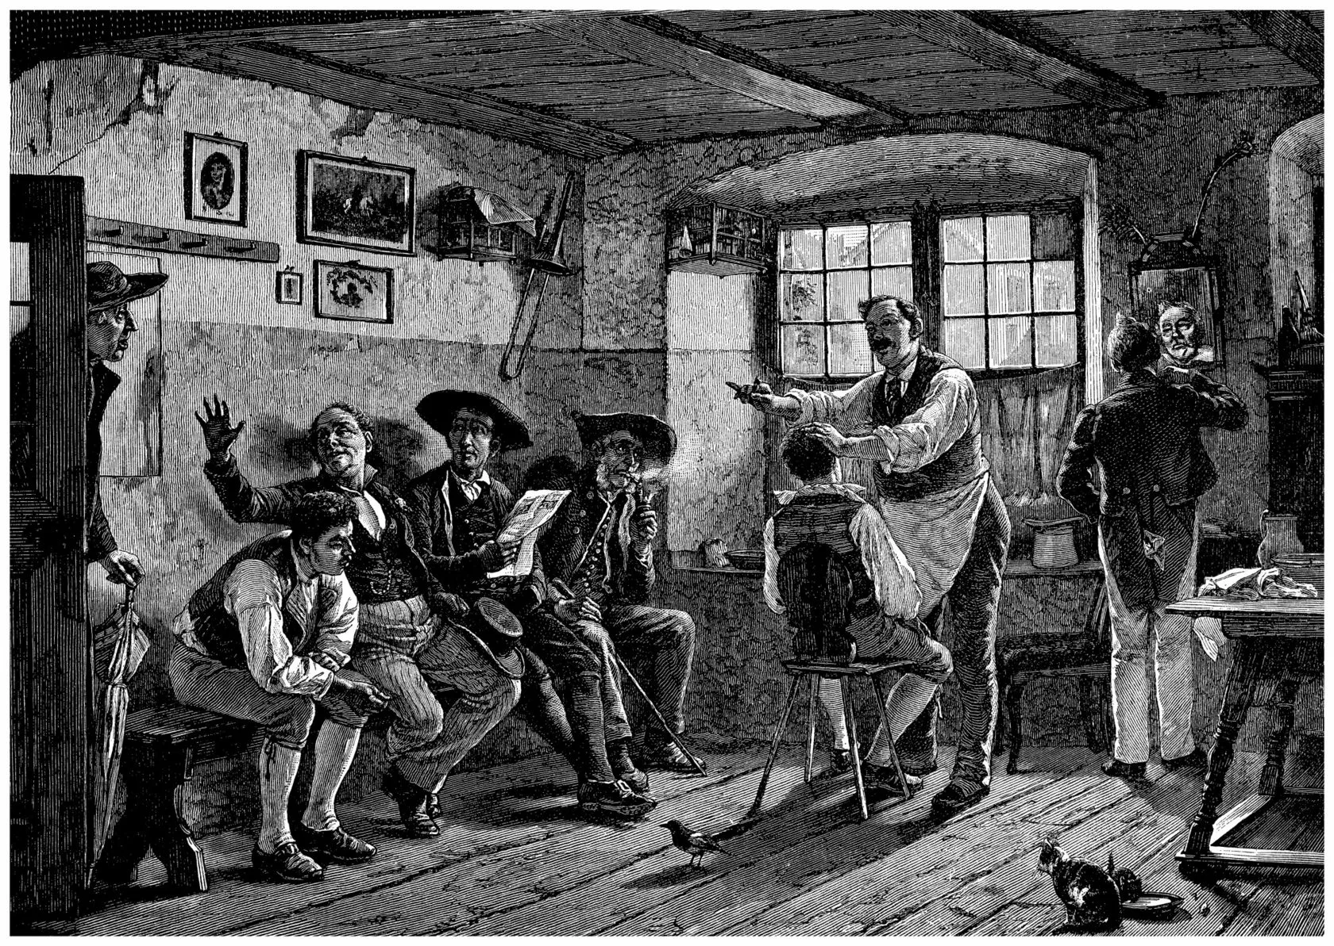
Станция «Профессии из прошлого»
Согласно словарю Даля, синонимы этого существительного – «бородобрей», «рудомет», «зуборвач». То есть это тот, кто бреет бороды, стрижет и иногда вырывает зубы.

Slide 13
Станция «Профессии из прошлого»
«Представитель какой профессии в послереволюционной России назывался «шкрабом»?
1. полотёр;
2. учитель;
3. посудомойка;
4. сторож.

Slide 14
Станция «Профессии из прошлого»

Slide 15
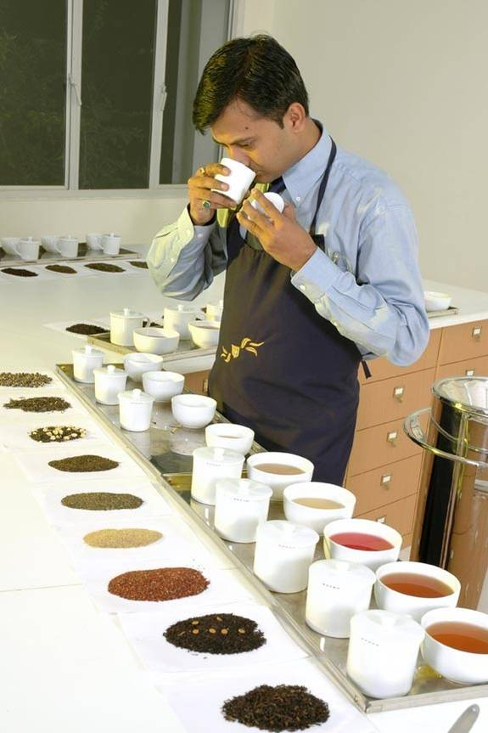
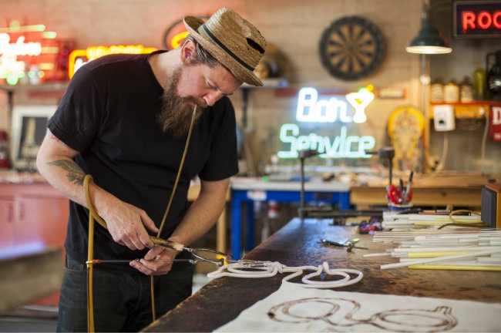
Станция «Профессии современного мира»
Специалист по наружной рекламе, осуществляет конструирование и монтаж деталей наружной рекламы (вывесок, макетов и пр.), необходимо знать особенности оборудования данной техники, иметь допуск к работе с высоким напряжением | Титестер
Специалист по дегустации (оценке качества по виду, вкусу и запаху) чая | Мерчендайзер
Специалист по продвижению продукции в розничной торговле. Основная его задача — поддерживать положительный имидж своей фирмы, обеспечивать выгодное расположение продукции на магазинных полках, отслеживать ее постоянное наличие в продаже. Он снабжает магазины рекламой, дарит от имени фирмы сувениры. | Неонщик

Slide 16
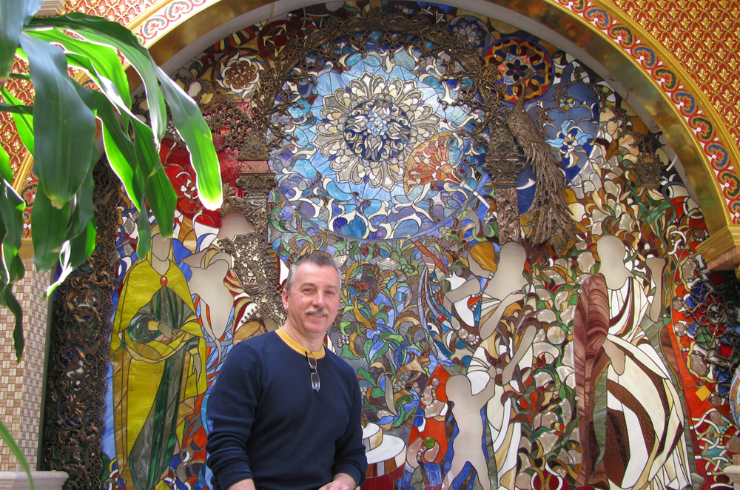
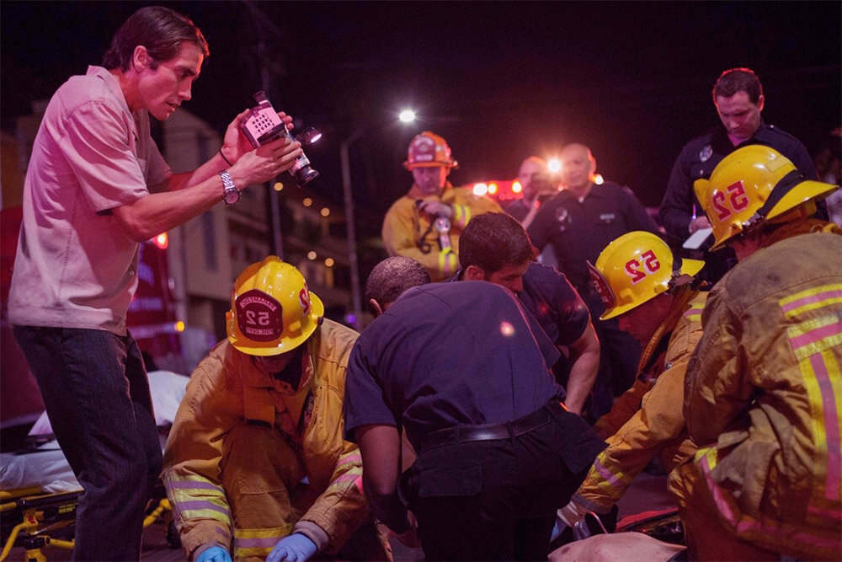
Станция «Профессии современного мира»
Журналист, первым пребывающий на место происшествия, показывают «правду без купюр». | Витражист
Работает на предприятиях, выполняющих рекламно-оформительские и макетные работы. Вырезает и изготавливает по чертежам и шаблонам детали из стекла. На бесцветное стекло наносит узор гравированием или травлением. Загружает в печи разрисованные стекла для обжига. Изготавливает формы для отлива толстого стекла. Монтирует и устанавливает витражи, армирует их свинцовой, стальной или пластмассовой лентой. | Стрингер

Slide 17
Станция «Ребенок и мир профессий»
Психологическая классификация профессий (специальностей)
Условное название типа профессий | Характеристика предмета труда
«Человек-Природа» | Живые организмы, биологические, микробиологические процессы
«Человек-Техника» | Технические системы, энергия, искусственные и неживые природные материалы
«Человек-Человек» | Люди, коллективы, группы, социальные процессы
«Человек-Знак» | Условные знаки, цифры, коды, естественные и искусственные языки (формулы)
«Человек-Художественный образ» | Художественные образы, их свойства, элементы

Slide 18
Педагог отмечает направленность «профессиональных» интересов и склонностей, личностных качеств, необходимых для овладения определенной сферой профессионального труда.
Окончательный выбор профессии остается за самим ребенком в будущем...

Slide 19
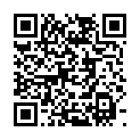
Экспертная оценка общей детской одаренности
(Д. Хаан и М. Кафф в модификации Савенкова А. И.)
Задача – оценка общей одаренности ребенка родителями или учителями. Возрастной диапазон, в котором она может применяться, от 5 до 10 лет.
Полученные суммы баллов характеризуют оценку развития у ребенка следующих видов одаренности:
1) интеллектуальной;
2) творческой;
3) академической (научной);
4) художественно-изобразительной;
5) музыкальной;
6) литературной;
7) артистической;
8) технической;
9) лидерской;
10) спортивной.

Slide 20
«Социально-коммуникативное развитие»:
• развитие навыков самообслуживания;
• приобщение детей к доступным видам трудовой деятельности;
• формирование умения ответственно относится к полученному заданию (умение и желание доводить дело до конца, стремление сделать его хорошо).
• формирование позитивных установок к различным видам труда и творчества;
• воспитание ценностного отношения к собственному труду, труду других людей и его результатам.

Slide 21
Мозговой штурм
«Интеграция по образовательным областям»
«Социально-коммуникативное развитие» -
«Познавательное развитие» -
«Речевое развитие» -
«Художественно-эстетическое развитие» -
«Физическое развитие» -

Slide 22
Формы организации деятельности:
• традиционная, комплексная, интегрированная ООД,
• трудовая деятельность и различные виды игр,
• решение проблемных задач и ситуаций,
• наблюдения и экскурсии,
• экспериментальная деятельность,
• театрализованная деятельность,
• развлечения,
• чтение художественной литературы и беседы,
• сюжетно-ролевые игры,
• имитационные упражнения,
• изобразительная деятельность,
• обдумывание и проигрывания заданных ситуаций,
• разгадывание кроссвордов и загадок.
• творческое моделирование и проектирование,
• разработка и составление алгоритмов,
• просмотр слайд-шоу, фильмов о профессии.

Slide 23
Станция «Педагогическая шкатулка»
Решение кейсов

Slide 24
Создание предметно – развивающей образовательной среды
Использование игрового пространства позволяет:
• индивидуализировать обучение с помощью игрового пространства;
• актуализировать знания и умения, имеющиеся у дошкольников;
• позволяет каждому участнику участвовать в игровом процессе;
• помогает выполнить игровую работу в собственном ритме;
• использовать полученные знания в практическом применении;
• принимать во внимание деятельность других воспитанников;
• предусматривать игровой замысел;
• корректировать и развивать игровой сюжет.

Slide 25
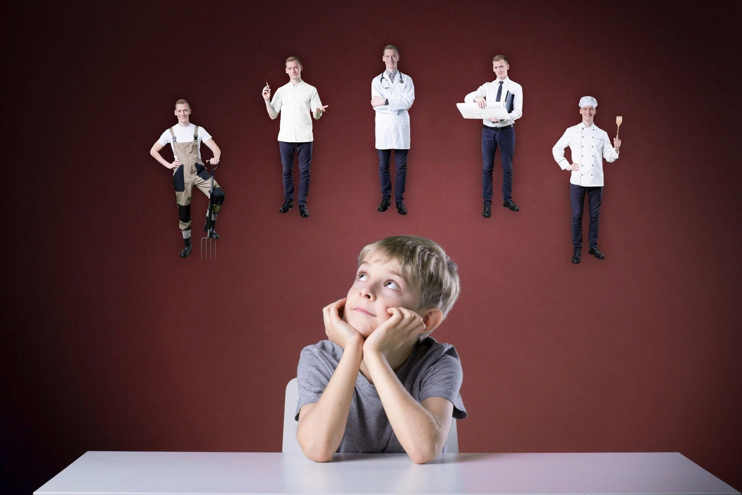
Где место родителя в ранней профориентации?

Slide 26
Работа с родителями
Родители с раннего детства наблюдают, какими способностями обладает их ребенок, к каким играм проявляет интерес, во что ребенок играет с детьми на площадке. Это и есть начало в определении будущей профессии. Именно родители лучше чувствуют и знают своего ребенка, наблюдают его характер, привычки и интересы в течение многих лет.

Slide 27
Роль родителя в профориентации ребенка
Родители «живой» профориентационный пример (стать такими, как папа и мама).
Родитель - информатор (доступные беседы о себе, своей работе, пояснение сказок, произведений художественной литературы, иллюстраций, мультфильмов).
Родитель - эксперт (рассказать, что представляет собой та или иная профессия, где можно встретить такую работу, какие ограничения она накладывает).
Родитель – проводник (экскурсии в магазин, в парикмахерскую, в библиотеку и т.д., изучая профессию изнутри, показывать процесс работы, место работы).

Slide 28
Приобщая детей к труду и знакомя с профессиями, нужно учитывать в первую очередь интересы ребенка, его склонности, способности, желания, состояние здоровья, а потом уже семейные традиции и интересы.

Slide 29
Профориентация в дошкольном образовании
– не выбор профессии ребенком дошкольного
возраста, а формирование у него ценностно-
смысловой компетенции как запускающего
механизма, который обеспечит успешное
вхождение в социум и прямо или косвенно
повлияет на его дальнейшее
профессиональное самоопределение на
следующей ступени образования.

Slide 31
Проект решения педагогического совета:
1. Продолжить пополнение развивающей предметно – пространственной среды групп по профессиональной ориентации с учетом интересов (возраста) детей.
Срок исполнения – август 2024, ответственный – педагоги.
2. Использовать в работе эффективные формы и методы для ознакомления дошкольников с профессиями взрослых.
Срок исполнения – постоянно. Ответственные – педагоги.
3. Продолжить взаимодействие с родителями по вопросам профориентации детей, используя активные формы работы.
Срок исполнения – постоянно. Ответственные – педагоги.
4.Организовать участие социальных партнеров в профессиональной ориентации дошкольников в рамках проектной деятельности.
Срок исполнения – 2024-2025 учебный год. Ответственные – педагоги старших-подготовительных групп.
5. Создать рабочую группу из числа педагогов по разработке летнего проекта с учетом актуальности данной тематики.
Срок исполнения – апрель-май 2024, ответственный – рабочая группа

